Slide 1


Свободни учебни ресурси
Работна група "Образование по програмиране и ИТ"
Свободно учебно съдържание за учители
Проект "Отворено учебно съдържание по програмиране и ИТ", СофтУни Фондация
Курс „Въведнеие в компютърните презентации"
https://github.com/BG-IT-Edu
Софтуерни и хардуерни науки

Slide 2

Съдържание
Мултимедия и компютърна презентация
Елементи на слайд
MS PowerPoint
Режим на визуализация
Изтриване и разместване на слайд
2
Notes:
2

Slide 3

Мултимедия и компютърна презентация

Slide 4
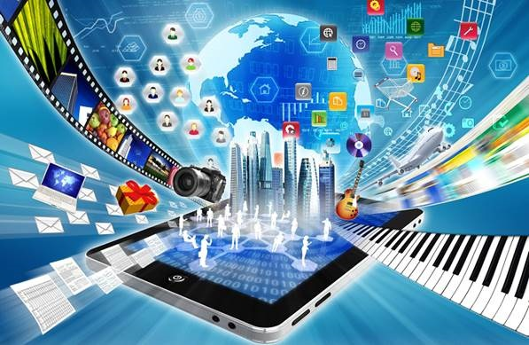
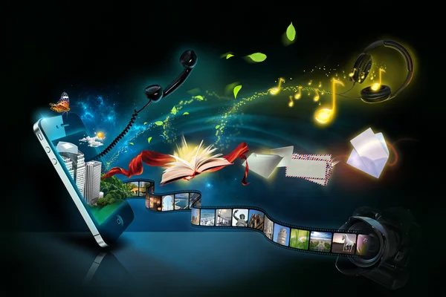
Мултимедия
͏Мултимедия – съчетание на различни по вид елементи като текст, звук, изображение, анимация, видео...
Използва се с цел представяне на информация в подходящ вид пред публика

Slide 5
Компютърна презентация
͏Компютърната презентация – процес и средство за представяне на информация, данни или идеи пред аудитория
Използва компютър и специален софтуер
Включва визуални елементи като слайдове, графики и др. мултимедийни елементи
Използва се за:
Обучение
Представяне на проекти и доклади
Улесняват разбирането и запомнянето на съдържанието

Slide 6
Елементи на слайд
Основна част от компютърните презентации

Slide 7
Елементи на слайд (1)
Текст – форматира се, както при MS Word
Заглавен надпис – използва се за заглавия
Графично изображение:
Изображение
Диаграма
Видеоклип
Организационни елементи:
Линий
Рамки

Slide 8
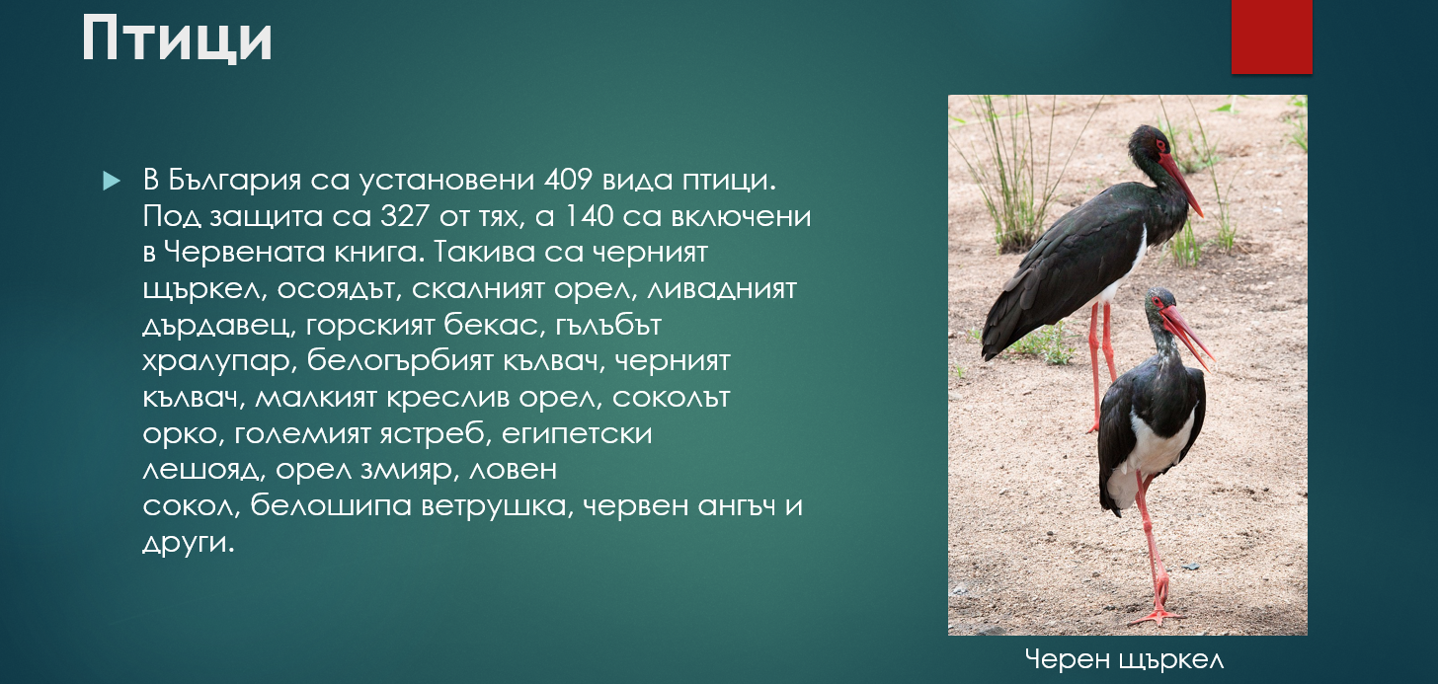
Елементи на слайд (2)
Заглавен надпис
Графично изображение
Текст

Slide 9

Microsoft PowerPoint
Програма за създаване на компютърни презентации

Slide 11
Какво научихме днес?
…
…
…
Форматиране на клетки:
Шрифт, рамка, подравняване, обединение на клетки...
Диаграми – графично онагледяване на числовата информация
Видове диаграми:
Колонна
Линейна
Кръгова

Slide 12
Въпроси?
Проект "Отворено учебно съдържание по програмиране и ИТ", СофтУни Фондация (лиценз CC-BY-NC-SA)
Notes:
12

Slide 13


Лиценз
Този курс (презентации, примери, демонстрационен код, упражнения, домашни, видео и други активи) представлява свободно учебно съдържание и се разпространява под свободен лиценз CC-BY-NC-SA
Проект "Отворено учебно съдържание по програмиране и ИТ" към Фондация "Софтуерен университет":
https://github.com/BG-IT-Edu
Notes:
13

